Slide 1

Škola | ZŠ Třeboň, Sokolská 296, 379 01 Třeboň
Autor | Mgr. Marcela Götzová
Číslo | VY_32_Inovace_3295
Název | Present continuous - klad
Téma hodiny | Přítomný čas průběhový
Předmět | Anglický jazyk
Ročník/y/ | 5.B
Anotace | Materiál názorně vysvětluje a procvičuje tvorbu přítomného času průběhového v kladu.
Očekávaný výstup | Žák chápe použití přítomného času, tvoří a používá věty oznamovací, záporné i otázky; odlišuje jeho použití od použití přítomného času prostého.
Druh učebního materiálu | Prezentace

Slide 2
Přítomný čas průběhový v kladu
I, you, we, they + tvar slovesa to be (am, are) +infinitiv s koncovkou - ing
(příčestí přítomné)
I am reading
you are reading
we are reading
they are reading

Slide 3
3.osoba č. jedn.
he, she, it + tvar slovesa to be (is) +infinitiv
s koncovkou - ing
(příčestí přítomné)
he is reading
she is reading
it is reading

Slide 4
Stažené tvary
I´m playing
you´re playing
he´s playing
she´s playing
it´s playing
we´re playing
you´re playing
they´re playing
já hraji
ty hraješ
on hraje
ona hraje
ono hraje
my hrajeme
vy hrajete
oni hrají

Slide 5
Complete:
They ……………………….breakfast. (have)
Jane ………………………..a comic. (read)
We ………………………….to school. (go)
Mr Hill …………………….TV. (watch)
You …………………………a football shirt. (wear)
I ………………………………a letter. (write)
He …………………………..a project. (do)
We …………………………..to the radio. (listen)

Slide 6
Řešení:
They are having breakfast. (have)
Jane is reading a comic. (read)
We are going to school. (go)
Mr Hill is watching TV. (watch)
You are wearing a football shirt. (wear)
I am writing a letter. (write)
He is doing a project. (do)
We are listening to the radio. (listen)

Slide 7
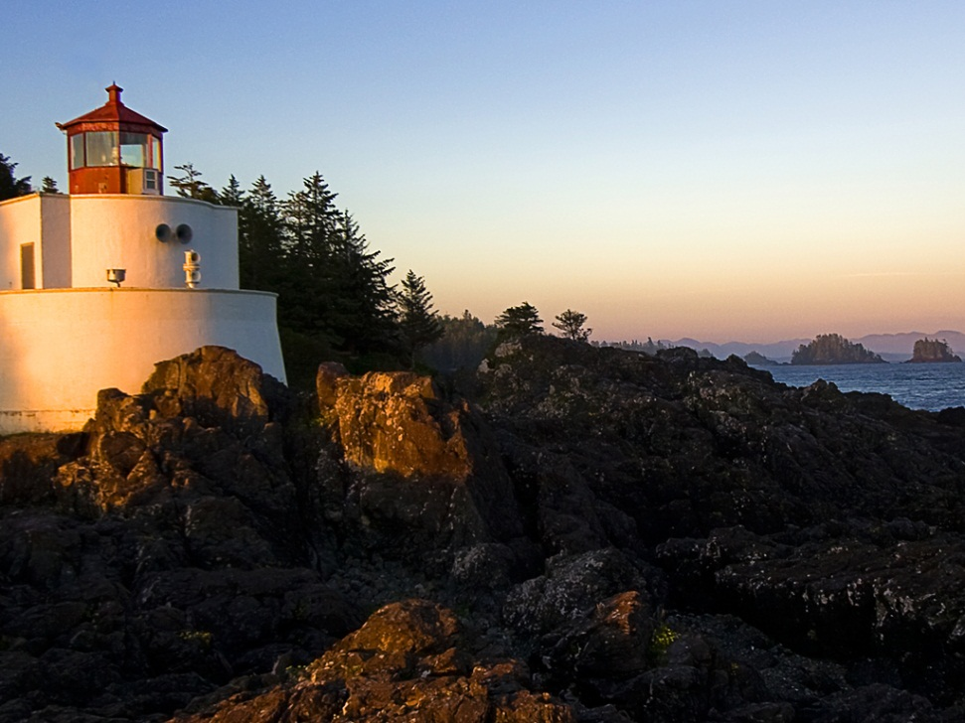
Translate:
Prší.
…………………………..
Já zůstávám doma.
…………………………..
Slunce svítí.
…………………………..
Děti si hrají na zahradě.
…………………………………..

Slide 8
Řešení:
Prší.
It´s raining.
Já zůstávám doma.
I´m staying at home.
Slunce svítí.
The sun is shining.
Děti si hrají na zahradě.
The children are playing in the garden.

Slide 9
Zdroje
www.office.microsoft.com
Archiv autora

